Slide 1

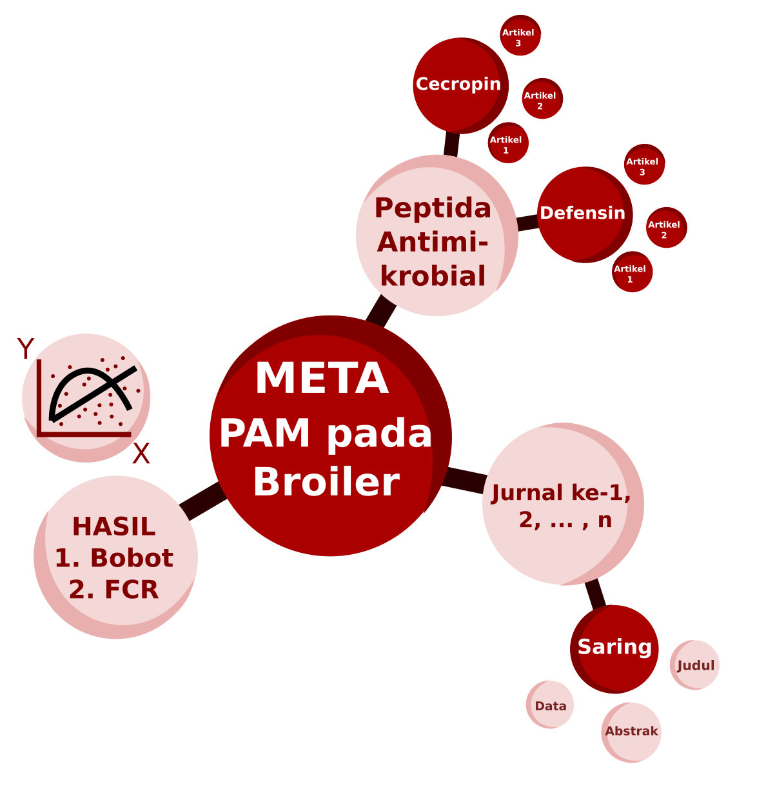
Kajian meta-analisis dari peptida antimikrobial (PAM) terhadap performa pertumbuhan broiler
Pusat Riset Peternakan
Organisasi Riset Pertanian dan Pangan
Badan Riset dan Inovasi Nasional

Slide 2

Biodata
Mohammad Miftakhus Sholikin
mohammad.miftakhus.sholikin@gmail.com, mohammad.miftakhus.sholikin@brin.go.id
Pusat Riset Peternakan, Organisasi Riset Pertanian dan Pangan, Badan Riset dan Inovasi Nasional
S1-3 Institut Pertanian Bogor

Slide 3
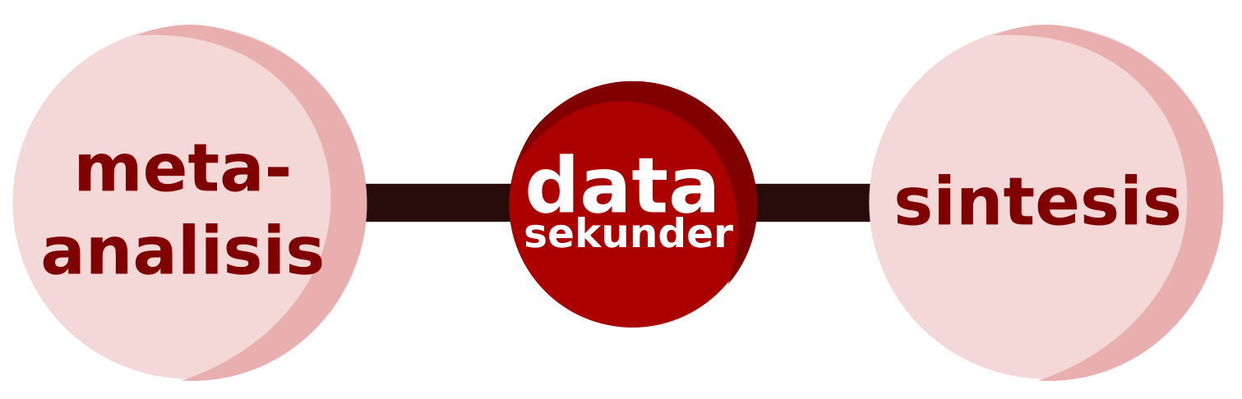
Pengertian meta-analisis
Meta-analisis adalah metodologi statistik untuk mensintesis hasil penelitian di berbagai studi independent (Koricheva et al. 2013).
Karya tulis ilmiah / KTI
Data penelitian yang belum dipublikasikan
Pengetahuan
Gambaran umum dari fenomena

Slide 4
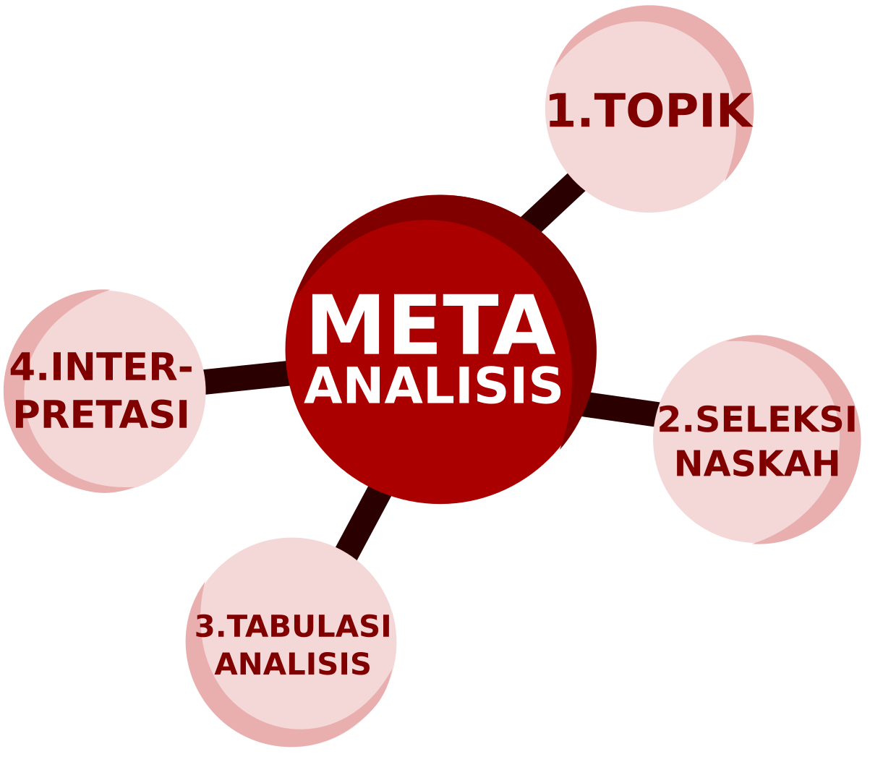
Langkah meta-analisis
Poin penting dalam meta-analisis:
Menentukan topik
Mengumpulkan dan menyeleksi naskah/jurnal yang dirujuk
Data dari naskah/jurnal terpilih ditabulasi dan dianalisis
Hasil analisis dirangkum dan diinterpretasi

Slide 5

1. Membuat topik meta-analisis (Yanza 2020)
i
Independen: Dosis aditif (mg/Kg as fed) dan level penambahan pakan (% as fed)
Subyek: Ruminansia (kambing dan domba) dan monogastrik (ayam pedaging/broiler dan babi)
Dependen: Parameter performa (bobot badan (bb, Kg), pertambahan bobot badan harian (pbbh, g/hari), konsumsi pakan harian (kph, g/hari), dan konversi pakan (fcr))
ii
iii

Slide 6
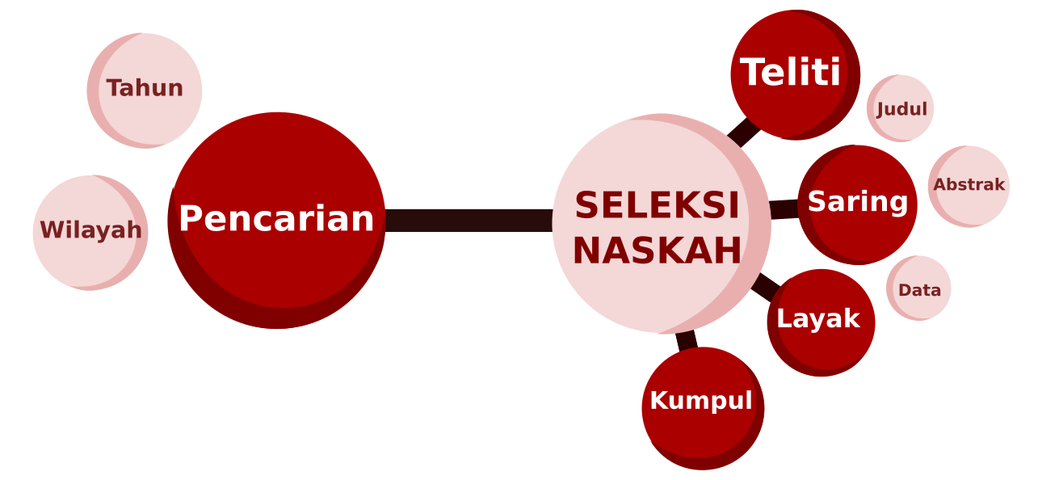
2. Pencarian dan seleksi sumber KTI / data sekunder lainnya
i
Sumber: Basis data scopus → google scholar dan science direct
ii
Seleksi: satuan level/dosis tertera, ternak (ayam pedaging/broiler), dan parameter performa

Slide 7
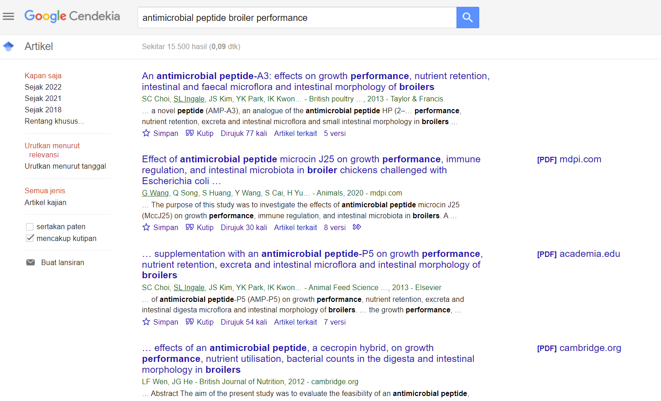
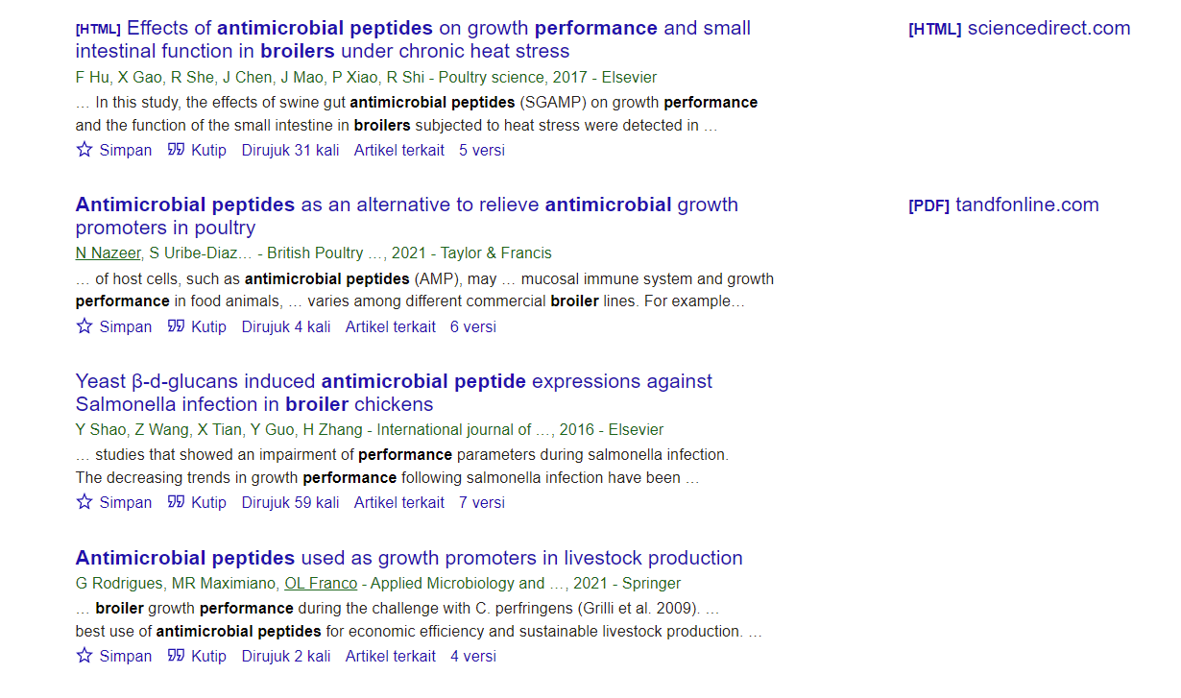
2. Contoh: Pencarian dan seleksi sumber KTI / data sekunder lainnya
i
Sumber: Basis data scopus → google scholar dan science direct

Slide 8
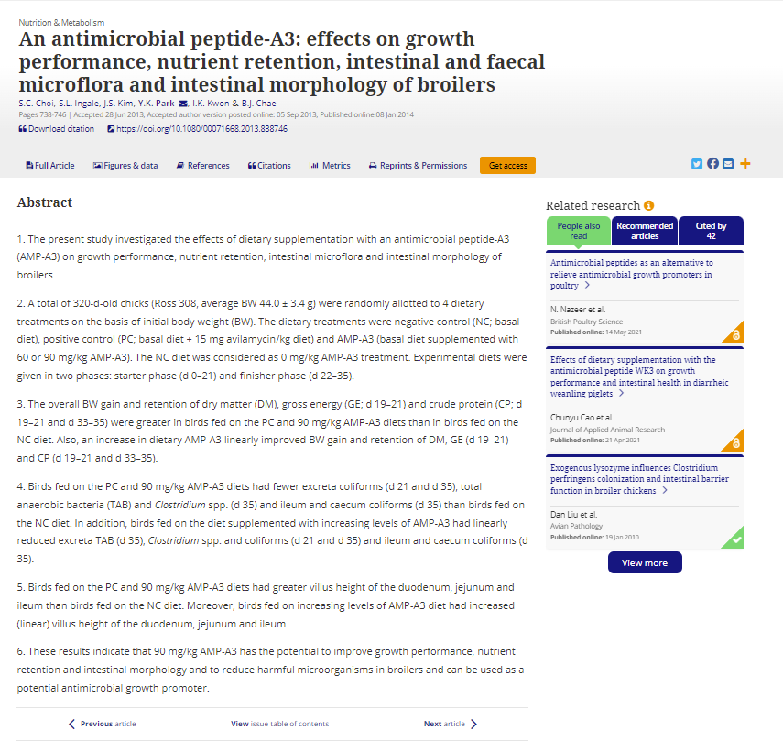
2. Contoh: Pencarian dan seleksi sumber KTI / data sekunder lainnya
ii
Seleksi: satuan level/dosis tertera, ternak (ayam pedaging/broiler), dan parameter performa

